Slide 1
کتابخانه
سوهانی

Slide 2

کتاب کامل راهنمای پروژه ی علمی

Slide 3
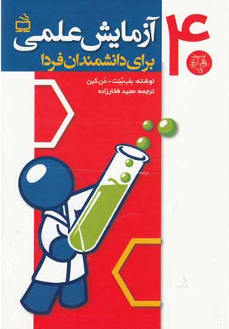
آزمایش علمی برای دانشمندان فردا

Slide 4

پرورش کودک کنجکاو

Slide 5

گیاهان و جانوران

Slide 6

گیاهان

Slide 7
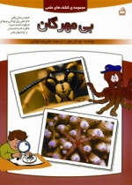
بی مهرگان

Slide 8

آب

Slide 9
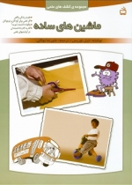
ماشین های ساده

Slide 10
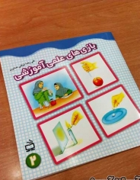
بازی های علمی آموزشی جلد 1 و 2

Slide 11
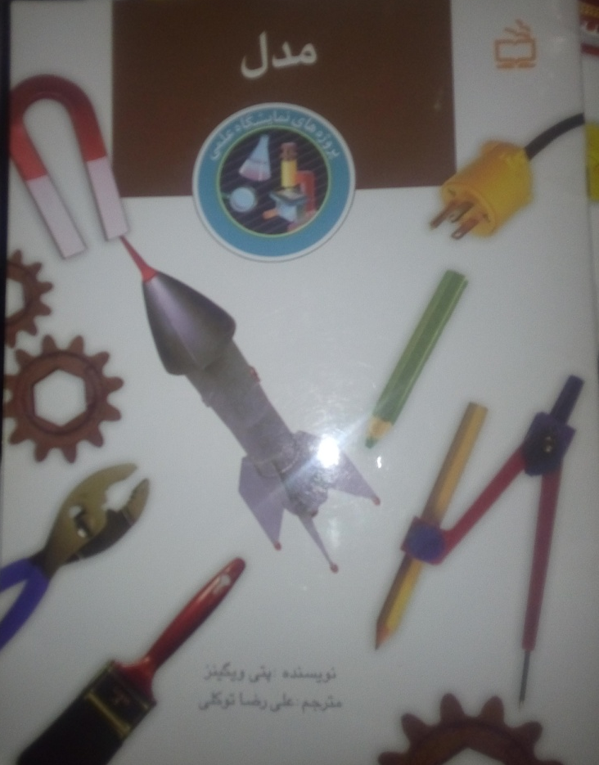
مدل

Slide 12
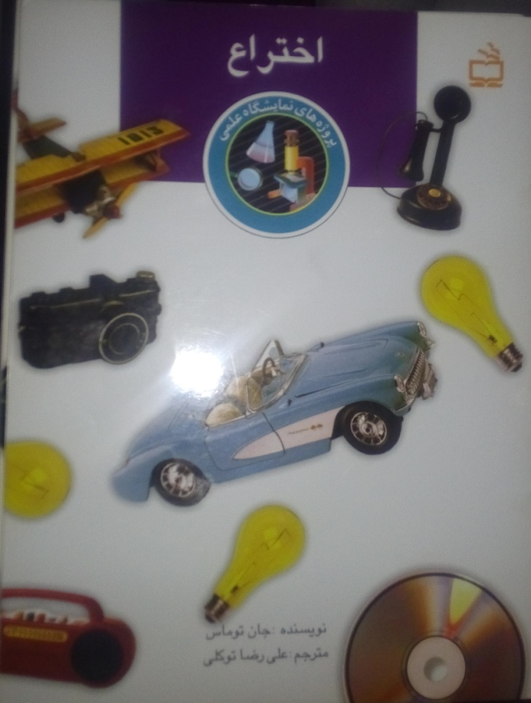
اختراع

Slide 13
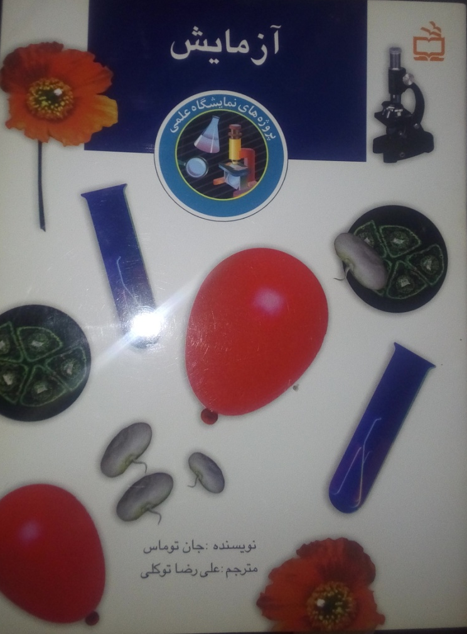
آزمایش

Slide 14
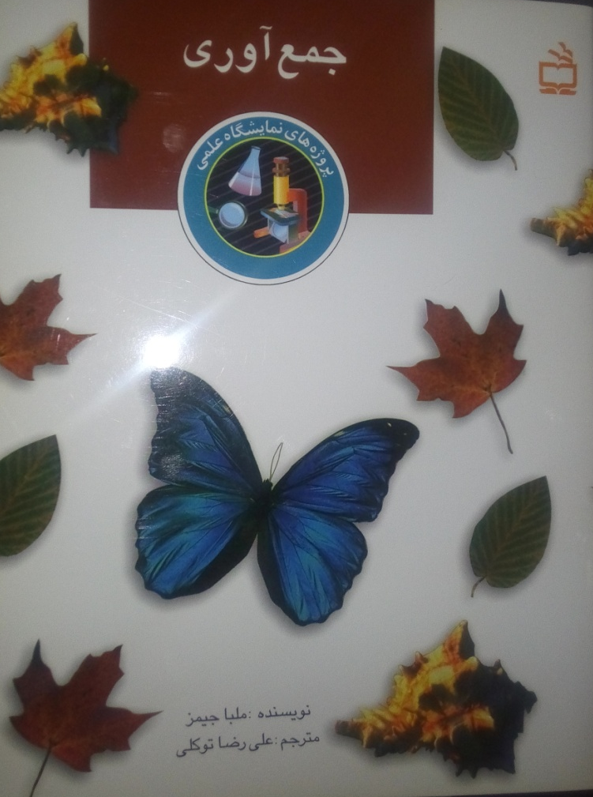
جمع آوری

Slide 15
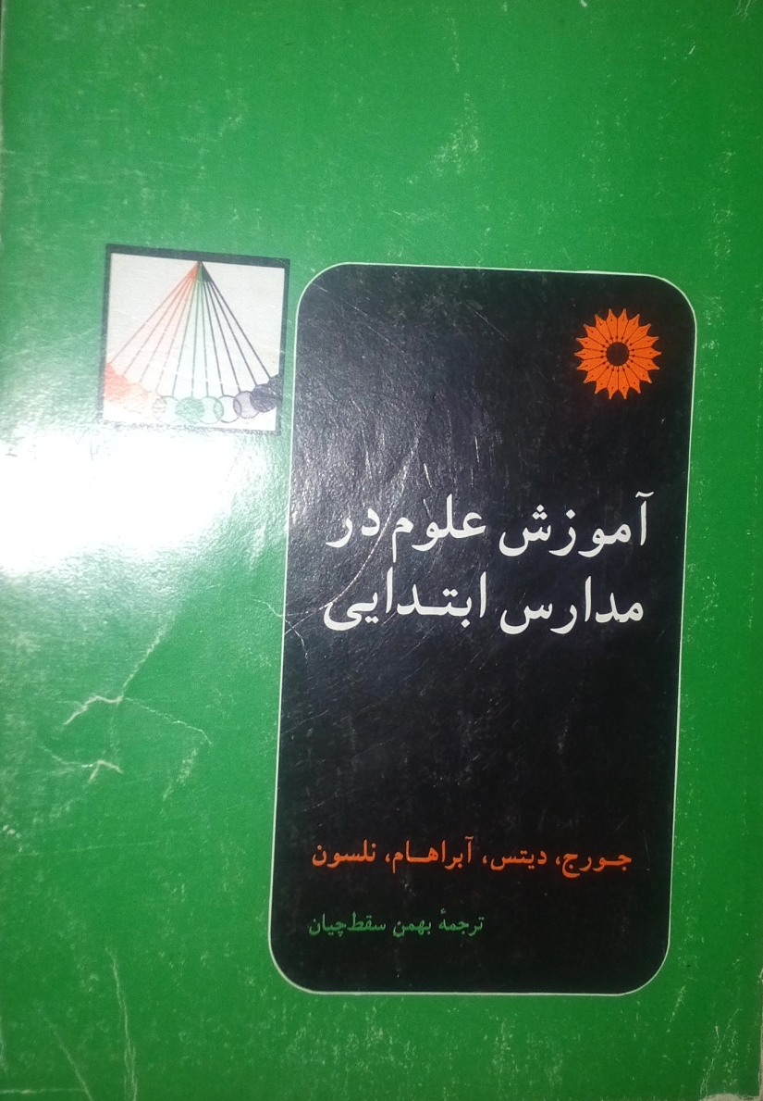
آموزش علوم در مدارس ابتدایی

Slide 16
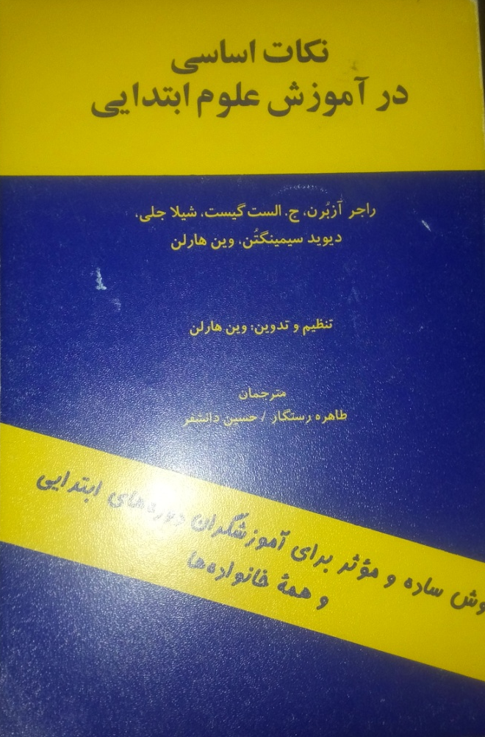
نکات اساسی در آموزش علوم ابتدایی

Slide 17
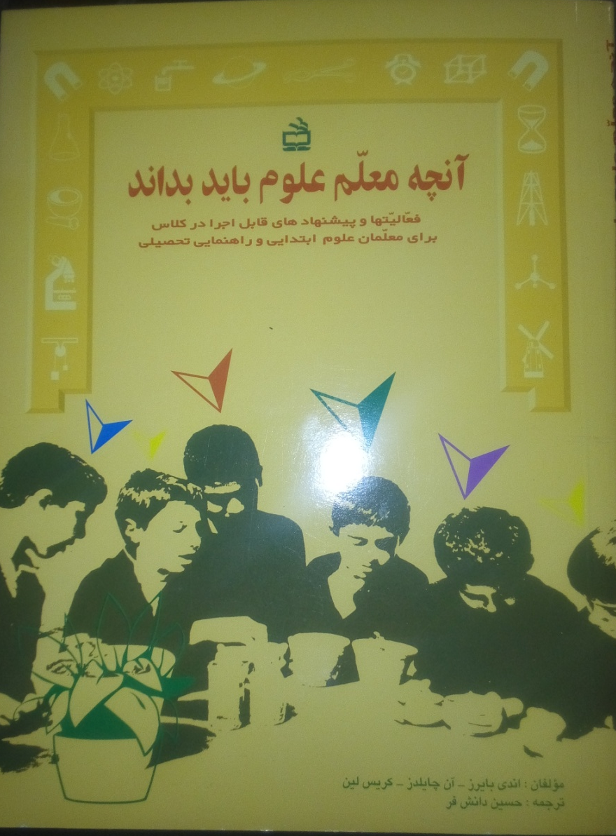
آنچه معلم علوم باید بداند

Slide 18
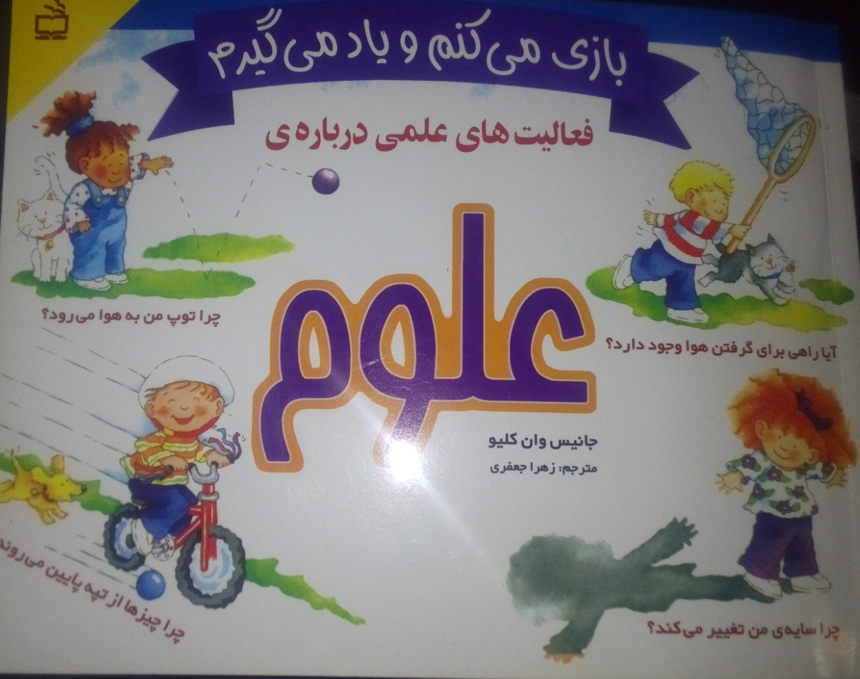
فعالیت های علمی درباره ی علوم

Slide 19
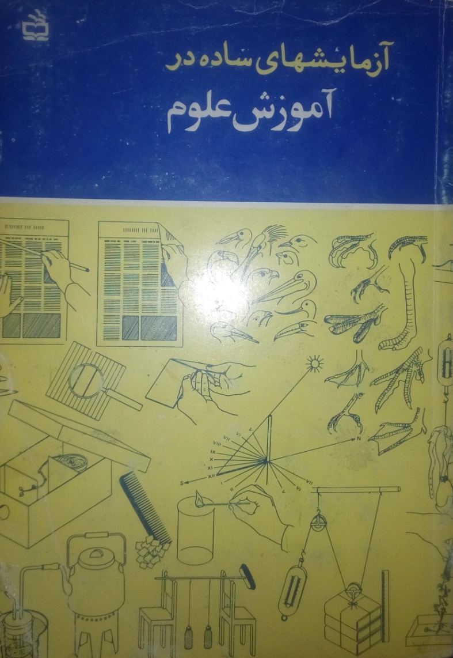
آزمایش های ساده در آموزش علوم

